Slide 1

CHÀO MỪNG CÁC EM ĐẾN VỚI
MÔN TIN HỌC LỚP 5

Slide 2


Slide 3


KHỞI ĐỘNG
Notes:
Chọn “START” để chạy nhạc

Slide 4


Slide 5
NỘI DUNG CHƯƠNG TRÌNH
Chủ đề 1: Khám phá máy tính.
Chủ đề 2: Soạn thảo văn bản.
Chủ đề 3: Thiết kế bài trình chiếu.
Chủ đề 4: Thế giới Logo của em.

Slide 6


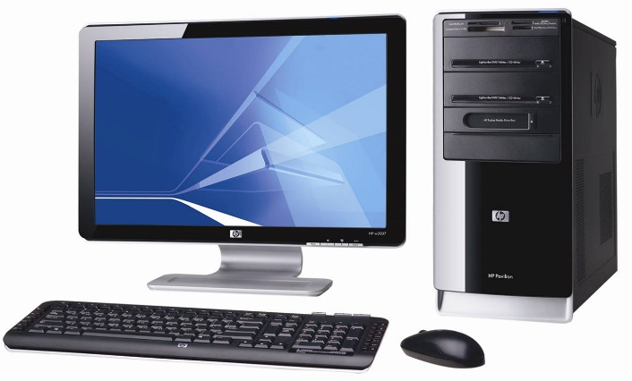
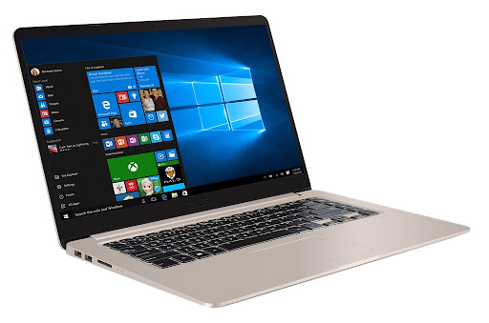
ĐỒ DÙNG CẦN CHUẨN BỊ
SGK TIN HỌC LỚP 5
VỞ GHI BÀI
MÁY TÍNH ĐỂ BÀN HOẶC
MT XÁCH TAY (NẾU CÓ)

Slide 7


CHỦ ĐỀ 1: KHÁM PHÁ MÁY TÍNH
Bài 1: Khám phá computer (Tiết 1)
Giáo viên: Nguyễn Thị Tân
Trường: Tiểu học Giang Biên

Slide 8
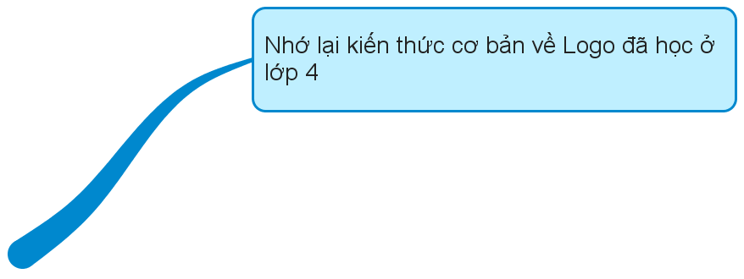


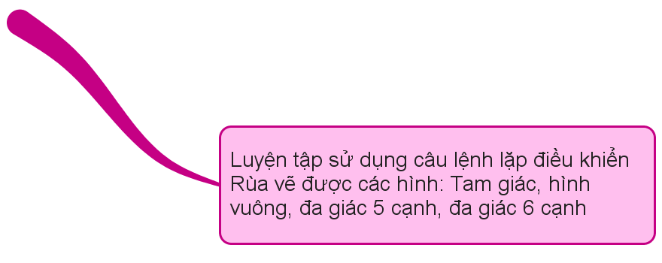
- Làm quen với cửa sổ chương trình quản lý tệp và thư mục;
- Thực hiện được các thao tác điều khiển cửa sổ và cách hiển thị các biểu tượng trong mỗi ngăn của cửa sổ;
- Thực hiện được các thao tác như: tạo, mở, sao chép, xóa đối với thư mục/tệp trong chương trình quản lí tệp và thư mục.

Slide 9

A. HOẠT ĐỘNG CƠ BẢN (SGK tr.7)
1. Những gì em đã biết
a. Điền từ:
Mỗi bài vẽ, soạn thảo văn bản, trình chiếu được lưu trên máy tính gọi là…………………
Thư mục là nơi chứa …………………………………
Để nhìn thấy được bên trong máy tính, em…………………..… vào biểu tượng trên màn hình để mở cửa sổ Computer.
tệp tin (dữ liệu)
các thư mục con và tệp tin
nháy đúp chuột

Slide 10
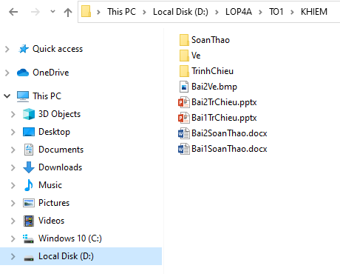
1. Những gì em đã biết
b. Quan sát hình, điền từ
thư mục con
tệp tin

Slide 11
1. Những gì em đã biết
Điền từ:
- Thư mục nào đang được mở?
……………………………………………………………
- Trong thư mục đang mở, em thấy những gì?
…………………………………………………………………..
…………………………..............................................................
…………………………………………………………………..
Thư mục KHIEM đang mở
Các thư mục con :SoanThao, TrinhChieu, Ve
Các tệp tin: Bai2ve.bmp, Bai1Trchieu.pptx, Bai2TrChieu.pptx
Bai1SoanThao.docx, Bai2SoanThao.docx

Slide 12
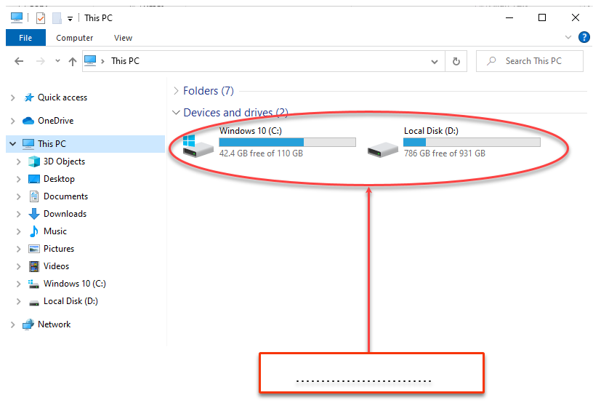
1. Những gì em đã biết
c) Điền từ
Các ổ đĩa

Slide 13
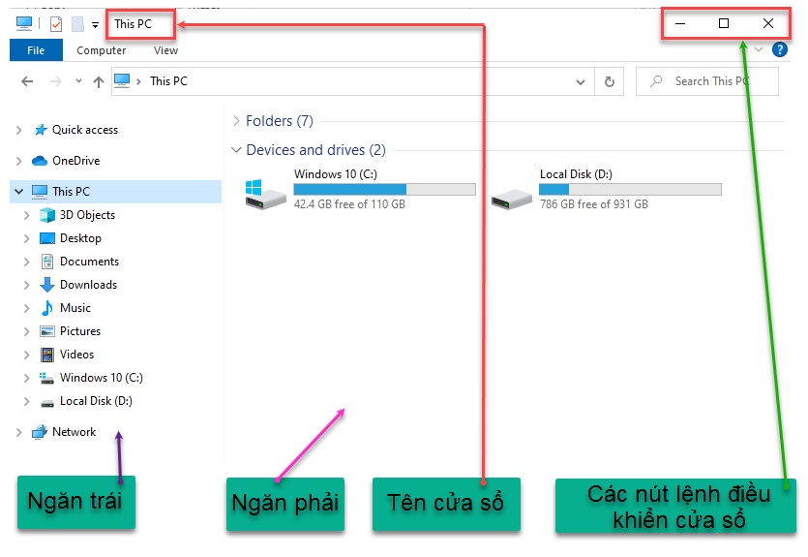
2. Khám phá máy tính
a) Khởi động chương trình quản lý tệp và thư mục:

Slide 14
2. Khám phá computer
a) Quan sát và điền từ:
Sau khi khởi động, chương trình quản lý tệp và thư mục hiển thị trong……………………
Ở góc trên bên trái cửa sổ có………………, góc trên bên phải cửa sổ có các ……………........... cửa sổ
Cửa sổ computer có ….. ngăn, là ngăn …… và ……………trong mỗi ngăn có các biểu tượng.
cửa sổ computer
tên cửa sổ
nút lệnh điều khiển
2
trái
ngăn phải

Slide 15

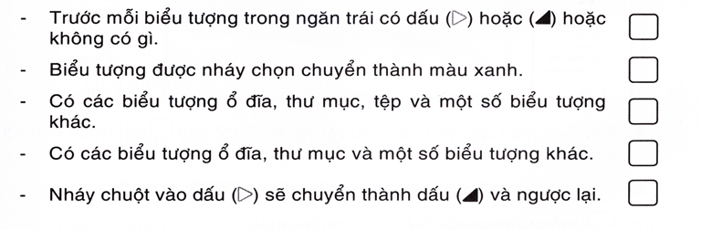
b) Đánh dấu x vào đặt cuối câu đúng.
Nháy vào dấu ( ) trước tên ổ đĩa (D:) trong ngăn trái và quan sát thay đổi
Nháy trực tiếp vào biểu tượng
Ngăn trái không chứa tệp

Slide 16
B. HOẠT ĐỘNG THỰC HÀNH (SGK tr.10)
1. Trong ngăn trái, nháy chọn ổ đĩa (D). Trong ngăn phải tạo các thư mục theo mô tả như sau:
a) Thư mục LOP5A là thư mục trên ổ đĩa (D:)
HƯỚNG DẪN
a) Trên ổ đĩa (D:), em nháy chuột phải, chọn New (tạo mới), chọn Folder (thư mục), em đổi tên thư mục thành LOP5A rồi nhấn Enter.

Slide 17

CỦNG CỐ
Cửa sổ chương trình quản lí tệp và thư mục có hai ngăn: ngăn trái và ngăn phải.
Ngoài cách mở thư mục trong ngăn phải đã học, bây giờ em biết thêm cách mở thư mục từ ngăn trái trong cửa sổ Computer.
Ngăn trái cửa sổ giúp em quản lý các thư mục được thuận tiện, dễ dàng.

Slide 18



Chúc các em chăm ngoan, học giỏi!

